Slide 1
図書館で調べよう 「職業」
中学校向け「仙台市図書館公共図書館利用学習」支援資料
仙台市図書館 学校連携事業
Notes:
※この資料は、中学校向け「公共図書館利用学習」の補助資料です。
公共図書館を利用する学習の事前学習としてご使用ください。
※この欄は次ページから「シナリオ（教師用を想定）」となっています。
印刷レイアウトで「ノート」を選択すると、この欄が印刷されます。
スライドショーで再生してください。
または、必要なページを選択して印刷・配付してください。
※こちらは、「仙台市図書館 パスファインダー（一般向け）」と、「図書館で調べよう（小学生高学年～中学生向け調べ学習の手引き）」をもとにして作成しています。
「パスファインダー」及び「調べ学習の手引き」は、仙台市図書館ＨＰからダウンロードできます。
・「仙台市図書館 パスファインダー」
https://lib-www.smt.city.sendai.jp/?page_id=296
・「図書館で調べよう 小学生高学年～中学生向け調べ学習の手引き」
https://lib-www.smt.city.sendai.jp/?page_id=316

Slide 2
コンテンツ
①キーワードを挙げてみよう。
②本で調べる。
③新聞で調べる。
④視聴覚資料で調べる。
⑤資料を借りる
⑥使った資料を記録する
⑦情報を整理してまとめる
ここでは「職業」について調べていきます。
Notes:
今日は、皆さんに 図書館で「職業」について調べる方法を紹介していきます。
公共の図書館（ここでは仙台市図書館）を使って、どのようにして調べていったらいいかを知りましょう。
このスライドのコンテンツ（目次）になります。
①キーワードを挙げてみよう。
②本で調べよう。
③新聞で調べよう。
④視聴覚資料やインターネットで調べよう。
⑤資料を借りる
⑥使った資料を記録する
⑦情報を整理してまとめる
※各項目にリンクを貼っています。クリックすると、そのスライドへ飛びます。
（クリック➡次ページへ）

Slide 3
「職業」を調べる とは
「働くこと」「生き方」について考えよう
「職業」を調べよう
具体的な職種に関する図書や資料で調べたり・読み物を読んだりしてみよう
調べたい職業に関する詳しい情報を得よう
職業ガイドや図書を使って調べてみよう
Notes:
「職業」について調べる、とはどんなことを調べたらよいのでしょうか。
まずは、職業ガイドや図書を使って「職業」の全体像をつかみましょう。
そして、具体的に調べてみたい職業が決まったら、更に詳しい情報の得られる資料を探してみましょう。
この調べ学習を通して、「働くこと」や「生き方」についても、考えを深めていけるといいですね。
（クリック➡次ページへ）

Slide 4
キーワードを挙げてみよう
Notes:
さて、まずは、「職業」から連想できるキーワードを挙げてみましょう。
（少し考えさせてからクリック➡次ページへ）

Slide 5
就職・職業・会社・
企業・資格…
雇用・採用・面接・履歴書…
収入・生活・やりがい…
介護・福祉の仕事、サービス、販売、製造、教育…
個別の職業については、その職業をキーワードとして挙げてみましょう。
例）気象予報士、行政書士、医師…など
Notes:
主なキーワードとして、このようなものが挙げられます。
これらは、図書館にあるパソコン（資料検索端末 ＯＰＡＣ）や各種データベースを検索する際に入力するキーワードの例ともなりますので、メモしておきましょう。

Slide 6
図書館のホームページから
「資料の検索」を行う
https://lib-www.smt.city.sendai.jp/
利用登録時に、パスワード発行していると、「Ｍｙライブラリ」にログインして、資料の「予約」や「Ｍｙ本棚」の作成などができます。
Notes:
インターネットで、仙台市図書館のホームページの「蔵書検索」によって、資料を探すことができます。
図書館の利用登録時にパスワードを発行していると、「マイライブラリ」にログインして、資料の予約や「マイ本棚」の作成などができます。
（クリック➡次ページへ）

Slide 7
仙台市図書館に行ってみよう
Notes:
仙台市には各区に図書館があります。
ここからは、図書館で、どのように資料を探したらいいか、どんな資料を使ったらいいか、どのように図書館を利用したらよいかについて進めていきます。

Slide 8
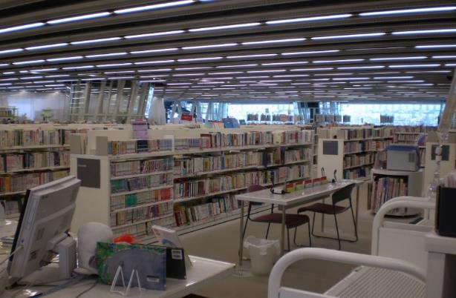
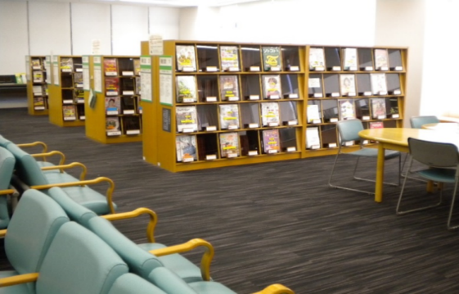
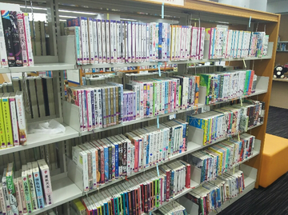
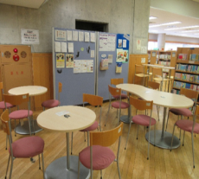
仙台市図書館へ行ってみよう
市民図書館 若林図書館
広瀬図書館 泉図書館
宮城野図書館 太白図書館
榴岡図書館
市内に７館あります。
他、分館、移動図書館やサービススポットもあり。
市民図書館
宮城野図書館
泉図書館
Notes:
それでは、仙台市図書館へ行ってみましょう。
仙台市図書館は、市内に7図書館があります。
図書館では、様々なツールから情報を入手できます。
どんな方法で調べることができると思いますか。考えてみましょう。
（少し考えさせてから、クリック➡次ページへ）

Slide 9
本で調べる
Notes:
図書館といえば、たくさんの本や資料があります。
それでは、どんな本で調べていけばよいでしょうか。
（クリック➡次ページへ）

Slide 10
日本十進分類法
本の分類 ラベルを見よう
０ 総記・百科事典など
１ 哲学・道徳・宗教
２ 歴史・地理・伝記
３ 社会科学
４ 自然科学
５ 技術・工業・家庭
６ 産業・交通・通信
７ 芸術・体育
８ 言語
９ 文学
ラベルは、その本がどんな内容なのかを表しています。
【ラベルの例】
451 イ
分類番号
本の内容
図書記号
書いた人の
頭文字など
「451」は、「気象」について書かれた本です。
Notes:
図書館の本にはラベルが貼ってあり、ラベルからその本がどんな内容なのかを知ることができます。
図書館の本は「日本十進分類法」に則って分類されており、３ケタの数字で表示されていることが多いです。
百の位の数字が、まずはじめの大きな分類になります。
さらに、十の位、一の位で、細かく分類していくのです。
（クリック➡次のページへ）

Slide 11
テーマの棚に行って探す
市民図書館 ３階「一般書コーナー」
＜関連分野の分類＞
366 | 労働・雇用 | 377 | 学生・就職活動 | 814 816 | 時事用語・論文
など
Notes:
「職業」に関連する本を探すときは、まず各テーマの棚へ行ってみましょう。
「職業」に関する分類は、３６６です。
他に３７７では就職活動、８１４、８１６などで時事用語や論文について調べることもできます。
調べたい業種がはっきり決まっている場合は、その分類の棚の本を探してみるのもよいでしょう。
※医療：498、金融：338、ＩＴ：000または007など
（クリック➡次ページへ）

Slide 12
＜図書館で所蔵している関連図書の例＞
書名 | 著者・編者名など | 分類
『やりたい仕事がある！』 | 池上彰／編・著 | 366
『10代のための仕事図鑑』 | 大泉書店編集部 | 366
『小説・マンガで見つける！すてきな仕事』シリーズ | 学研教育出版／編 | 366
『お仕事ナビ』シリーズ | お仕事ナビ編集部 | 366
『なるにはＢＯＯＫＳ』シリーズ | ぺりかん社 | 366
『業界＆職種研究ガイド』 | マイナビ出版編集部 | 377
『朝日キーワード』 | 朝日新聞出版／編 | 813
Notes:
ここには、関連図書の一例をあげました。
このほかにも、多くの本や資料があります。
（クリック➡次ページへ）

Slide 13
＜仙台市図書館 中学校向けブックトーク
「夢・職業」で 紹介・貸出している図書の例＞
書名 | 著者・編者名 | 分類
『しごとば』シリーズ | 鈴木のりたけ | 366
『中学生の夢』 他『市長の夢』『働く人の夢』など | 日本ドリームプロジェクト | 366
『気をつけよう ブラックバイト・ブラック企業』 １～３ | ブラックバイトから子どもたちを守る会 | 366
『ヒット商品研究所へようこそ』 | こうやま のりお | 366
『靴を売るシンデレラ』 | ジョーン・バウアー | 933ハ
『水族館ガール』シリーズ | 本宮 条太郎 | 913.6 モク
『スティーブジョブズ』 | パム・ポラック メグ・ヴェルビソ | 280シ
※40～50冊程度の資料を1か月間学校へ貸し出す「授業用図書貸出」
「パッケージ貸出（たく生き・お仕事）」などもあります。
Notes:
仙台市図書館では、「夢・職業」をテーマにした中学生向けのブックトークを行っています。
こちらは、その時に紹介や貸出をしている資料の一例です。
他にも図書館には、様々な本があるので、いろいろ探してみましょう。
（クリック➡次ページへ）

Slide 14
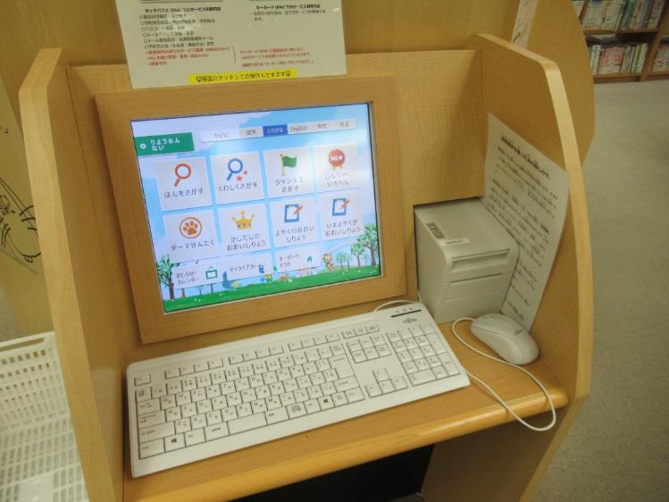
資料検索端末（ＯＰＡＣ）で調べる
書名や著者名、
出版社などで調べられます。
在庫か貸出中か、
配架場所、請求記号
などが分かります。
Notes:
図書館にあるパソコンを使うと各図書館にある資料の貸出中や在庫の状態、その資料がある場所、分類の番号などが分かります。
（クリック➡次ページへ）

Slide 15
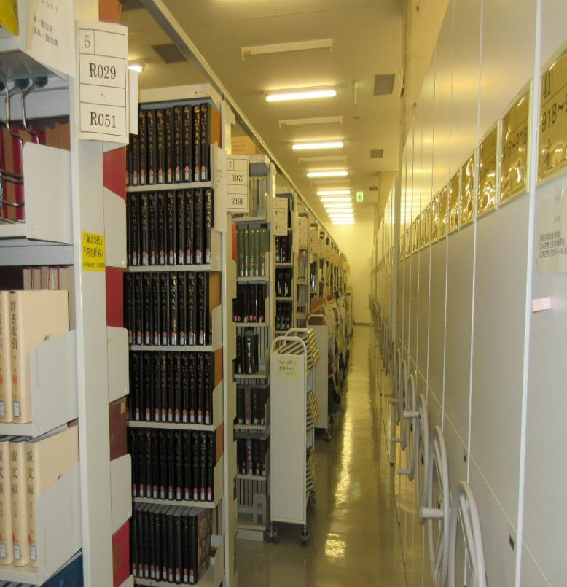
書庫の本を請求しよう
「書庫」にある本は、カウンターの職員に伝えてください。
資料の提供までに5～10分
お時間をいただきます。
市民図書館 書庫（地下2階）
Notes:
書庫にある本もあります。書庫の本を読みたいときは、図書館の職員に伝えてください。
5分～10分ほどで書庫から持ってきます。
（クリック➡次ページへ）

Slide 16
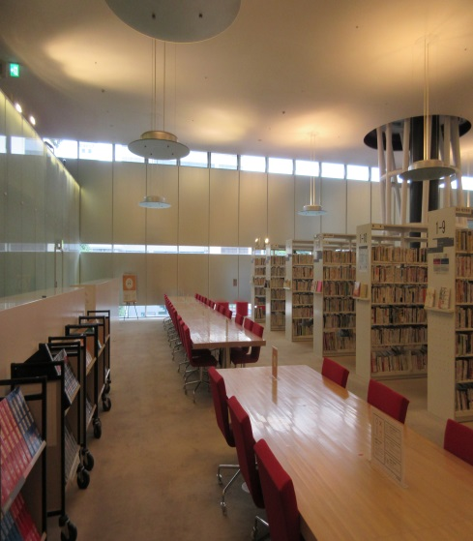
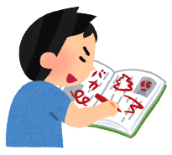
閲覧席で資料を見よう
閲覧席で資料を見ることが
できます。
（席数に限りがあります。）
「みんなで使う 」図書館です。
市民図書館３階「閲覧席」
Notes:
図書館には図書館の本を読んだり、調べ物をしたり、勉強をしたりするための「閲覧席」があります。
席に限りがありますので、長時間の使用は避けましょう。
もちろん、資料を破ったり、資料に書き込みをしたり、大声で騒いだりするようなことはしてはいけません。
（クリック➡次ページへ）

Slide 17
新聞で調べる
Notes:
図書館には、様々な新聞があります。
原紙のほか、縮刷版やマイクロフィルム、データベースなどでも新聞記事を探すことができます。
（クリック➡次ページへ）

Slide 18
仙台市図書館にある新聞
原紙／縮刷版 新聞コーナーにあります。
※縮刷版：現物の新聞をそのまま縮小して冊子体に
したもの。
マイクロフィルム（河北新報）
明治30年1月分から所蔵しています。
（市民図書館4階 一部欠号あり）
データベース
索引を使うと、関連するテーマの新聞記事が
検索できます。
Notes:
仙台市図書館には、新聞原紙と縮刷版があります。
縮刷版では、巻頭の索引を使うと、関連するテーマの新聞記事が検索できます。
また、市民図書館4階には、河北新報のマイクロフィルムを、明治30年1月分から所蔵しています。
さらに、新聞記事は、データベースでも探すことができます。次のページで紹介します。
（クリック➡次ページへ）

Slide 19
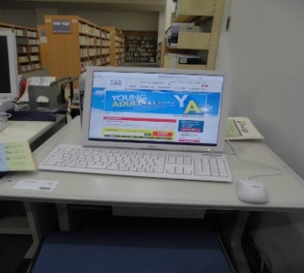
新聞記事をデータベースで探す
探しているテーマの新聞記事を、テーマ、キーワード、日付等から検索して、全文を読むことができます。
＜図書館で利用できる新聞記事データベース＞
データベース
データベース名 | 収録期間 | 提供館
河北新報データベース | 1991年8月から | 仙台市図書館全館
日経テレコン21（日経４紙） | 1975年4月から（一部） | 市民・泉・宮城野 図書館
聞蔵Ⅱビジュアル （朝日新聞記事データベース） | テキスト検索は1985年から | 仙台市図書館全館
Notes:
データベースを使うと、探しているテーマの新聞記事を、テーマ、キーワード、日付等から検索して、全文を読むことができます。
仙台市図書館で利用できる新聞記事のデータベースは、こちらになります。
データベースを使用したいときは、図書館の係の人に伝えてください。
（クリック➡次ページへ）

Slide 20
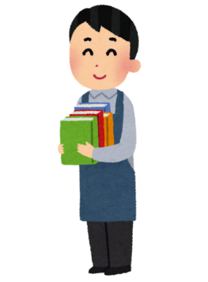
こんな新聞記事が検索できます
記事情報
［障害ある人、字幕制作を仕事に 涌谷「まちの豆腐屋プロジェクト社／宮城県」］ 朝日新聞 2015年05月17日 朝刊
［「会社に熱意伝えよう」／宮城の就活生と19社交流会］ 河北新報 2018年03月30日 本紙（朝刊）
［社会知り適切な就活を／採用コンサルタント 谷出正直さん／企業の方向性価値観重要］ 河北新報 2018年07月014日 本紙（朝刊）
仙台市図書館でのコピー、データベース印刷は有料です（1枚10円）。
申込用紙に記入してもらいます。
Notes:
「職業」に関する記事ですと、こんな新聞記事が検索できます。
※仙台市図書館でのコピー、データベース印刷は有料です（1枚10円）。申込用紙に記入してもらいます。
（クリック➡次ページへ）

Slide 21
データベースを利用する
「ジャパンナレッジ」
仙台市図書館全館で利用できます。
全50種類の辞書・事典類の横断検索が可能。
地域情報も検索ができます。
データベース
Notes:
仙台市図書館にある「ジャパンナレッジ」では、全50種類の辞書・事典類の横断検索が可能、かつ地域情報も検索ができます。
データベースを使用したいときは、図書館の係の人に伝えてください。
（クリック➡次ページへ）

Slide 22
視聴覚資料で調べる
Notes:
図書だけでなく、ビデオやＤＶＤなどの視聴覚資料も参考になります。
（クリック➡次ページへ）

Slide 23
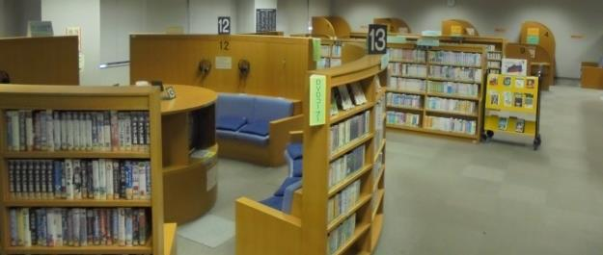
こんなＤＶＤがあります
資料名 | 資料種別
『プロフェッショナル仕事の流儀』 ＮＨＫ 2006年～ | ＤＶＤ
『あしたをつかめ平成若者仕事図鑑』 ＮＨＫ 2004年～ | ＤＶＤ
※新型コロナウイルス感染防止対策のため、現在館内での視聴を中止しています。
ＣＤ
ＤＶＤ
若林図書館
視聴覚コーナー
Notes:
「職業」に関する資料として、こんなＤＶＤ資料があります。
視聴覚資料は、一人３点まで借りることができます。
※現在、新型コロナウイルス感染防止対策のため、館内での視聴を中止しています。
（クリック➡次ページへ）

Slide 24
資料を借りる
Notes:
図書館の資料を借りて、家でゆっくり読んだり視聴したりすることもできます。
資料を借りるには、利用登録が必要ですので、生徒手帳を持参の上、自宅の住所や連絡先を記入できるようにしてきましょう。
（クリック➡次ページへ）

Slide 25
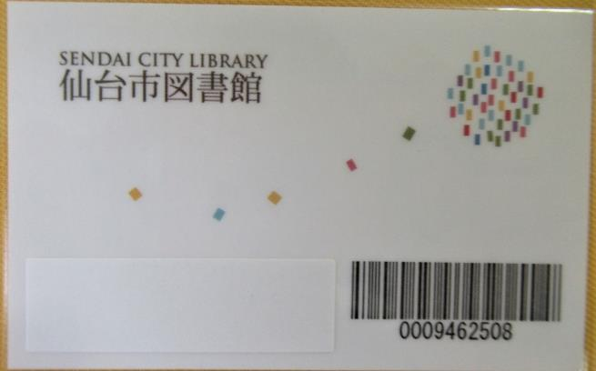
図書館で資料を借りるには
中学生は、本人が生徒手帳を持参し、申込み用紙を出すことでカードが作れます。
自宅の住所・連絡先を記入できるようにしてきましょう。
「利用者カード」は
仙台市図書館
すべての館で使えます
利用者カード
Notes:
本を借りていきたい、そんなときは、「利用者カード」が必要です。
このカードがあると、仙台市図書館すべての館で本を借りたり予約したりすることができます。
申込用紙を記入して図書館の人に渡すと、利用者カードを作ってくれます。
生徒手帳、または保険証など住所が確認できるものを持参してください。
また、自宅の住所・連絡先を記入できるようにしてきましょう。
（クリック➡次ページへ）

Slide 26
「利用者カード」を作ると、できること
借りる
予約する
貸出中の時は予約ＯＫ。
ほかの図書館にあるものも
取り寄せＯＫ。
雑誌
ＣＤ
雑誌
ＣＤ
本
本
ＤＶＤ
ＤＶＤ
×10冊まで
×３点まで
×10冊まで
×３点まで
※一部予約・取り寄せができないものもあります。
インターネットでもっと便利に！
パスワード（窓口で発行）を
使えば、
スマートフォンやパソコンから
「予約」や「貸出期間の延長」もＯＫ。
Notes:
こちらは、仙台市図書館でできることです。
本は１０冊まで、CDやDVDは３点まで２週間の貸出ができます。
（※ＣＤ・ＤＶＤの貸出し点数は2020.9.30までは2点です。）
また、図書館にない本や貸出中の本は予約することができます。
利用登録時にパスワードを発行すると、家庭のインターネットで予約や貸出期間の延長などを行うことができます。
（クリック➡次ページへ）

Slide 27
使った資料を記録する
Notes:
調べ学習で使った資料は、記録を残しておきましょう。
レポートにまとめるときに必要になります。
（クリック➡次ページへ）

Slide 28
本の「奥付」を確認して記録しよう
調べたことをレポートにまとめるときは、参考にした資料（ページも）を明記します。
ジュニア百科事典
2018年6月10日発行
著者 仙台太郎
発行所 仙台堂出版
〒980-0000
宮城県仙台市青葉区杜都１－１
電話022-222-2222
印刷 定禅寺広瀬印刷株式会社
奧付は本の最後にあります
奧付には、書名・著者・出版年月・出版社が書かれています。
Notes:
本の最後には「奥付」があります。奥付を参考にして、書名・著者名・出版年月・出版社を必ずメモしておきましょう。
また、参考にしたページも忘れずに記録しておきましょう。
（クリック➡次ページへ）

Slide 29
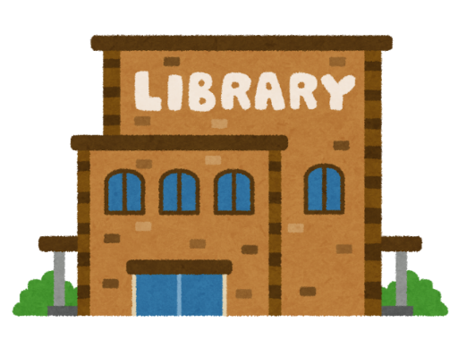
レファレンスサービスを利用しよう
困ったとき・資料が見つからないとき、機械の操作が分からないときなどは、お気軽に図書館の職員にお声掛けください。
Notes:
ここまで、図書館での調べ方について進めてきましたが、「職業」について、図書館の様々なツールを使って情報を入手することができそうでしょうか。
困ったとき・資料が見つからないとき、機械の操作が分からないときなどは、お気軽に図書館の職員にお声掛けください。
（クリック➡次ページへ）

Slide 30
調べるって面白い！
分からないことがあったら
図書館に行ってみよう！
図書館で待っています！
この先は、図書館以外での調べ方やレポートのまとめ方について進めていきます。
Notes:
「調べるって面白い」、「分からないことがあったら図書館に行ってみよう」そんなふうに思ってもらえたらうれしいです。
この先は、レポートのまとめ方について進めていきます。
（クリック➡次ページへ）

Slide 31
情報を整理してまとめる
Notes:
最後に、調べたことを整理してまとめていきます。
情報を集めただけでは、丸写しで終わってしまいます。
集めた情報を取捨選択し、情報を整理しながら、考察へと結びつけていきましょう。
（クリック➡次ページへ）

Slide 32
情報を整理する
・情報の取捨選択
・情報を分類する
・情報を関連付ける
・情報を比較する
Notes:
調べたことから、まとめに必要なものを取捨選択しましょう。
また、比較して考えたり、分類したり、関連付けて考えることが大切です。
（クリック➡次ページへ）

Slide 33
情報の整理の方法
本などで収集した文字情報
項目を立てて
分類する
統計資料など
数値化された情報
表やグラフ
その他
イラスト
マップ化など
Notes:
例えば、本などで収集した文字情報は、項目を立てて分類してみましょう。
また、統計資料などの数値化された情報は、表やグラフに表すと視覚化されて分かりやすくなります。
その他、イラストやマップ化する方法もあります。
（クリック➡次ページへ）

Slide 34
図・表・思考ツールを使う
ベン図
簡単
安全
座標軸
みんなで
できる
できない
マトリックス
 | 情報１ | 情報２ | 情報３
一緒に活動 | 〇 | × | ×
簡単にできる | 〇 | △ | 〇
安全にできる | 〇 | 〇 | 〇
ひとりで
整理・分析することが大切です。
Notes:
図や表、思考ツールを使うことによって、資料から得られた情報を視覚的に整理・分析することができます。
得られた情報から、自分の考えを導いていくことが大切です。
（クリック➡次ページへ）

Slide 35
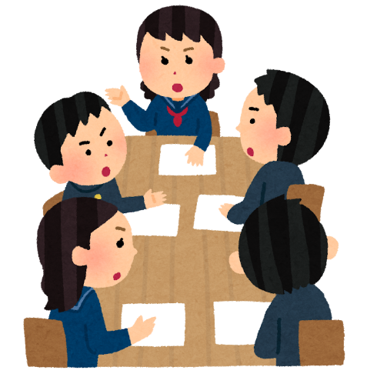
考えよう・話し合おう
自分とは異なる視点や考えに気付き、自分の考えを深めましょう。
レポートにまとめるにあたって、いろんな人から、様々な意見を聞いてみましょう。
Notes:
調べたことを話し合いながら、整理・分析を進めましょう。
話し合いながら進めることで、自分とは異なる視点や考えに気づき、自分の考えを
一層深めることができます。（クリック➡次ページへ）

Slide 36
レポートにしてまとめよう
項目を立てて、まとめていきましょう。
本に書いてあったことと、自分の意見を
区別して書いていきましょう。
引用は「 」でくくります。
Notes:
レポートとしてまとめる場合には、このようなことにも注意してください。
・本に書いてあったことと、自分の意見を区別して書いていきましょう。
・引用は、「 」でくくって、引用であることを分かるように記しましょう。
・レポートの最後には、参考資料を明記しましょう。
（クリック➡次ページへ）

Slide 37
レポート作成、
ここもポイント！
調べたことを伝えたい相手を意識する。
目的を意識して、課題と向き合う。
レポートの終わりに参考資料を明記する。
学習を振り返る。
※レポートの参考資料 記入例
参考資料：『ジュニア百科事典』
（仙台太郎／著・仙台堂出版・2018.6.）
Notes:
レポートの作成においては、調べたことを誰に伝えたいのかを意識して
書いていくと、伝えたいことが明確になり、表現する言葉も選ぶようになります。
また、常に目的を意識し、課題と向き合うことで、ぶれないレポートに仕上がります。
レポートの最後には、参考資料を明記します。
また、振り返りの時間を持つことで、さらなる課題が見つかったり、達成感を味わえます。
（クリック➡次ページへ）

Slide 38
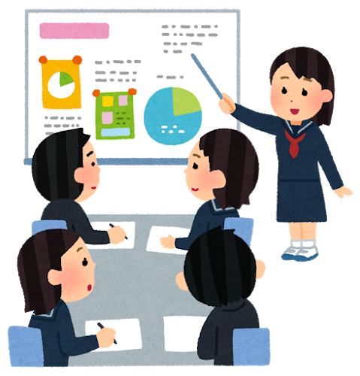
発表しよう
調べて分かったこと、考えたことを整理・分析して、みんなに分かりやすく伝えよう。
Notes:
いよいよ、発表です。
ここまで、調べて分かったこと、考えたことを整理・分析してきました。
分かりやすく、工夫して、みんなに伝えてみましょう。
発表資料は、保存しておくと、次の学習に役立ちます。
以上で、「図書館で調べよう～職業」を終了します。
（クリック➡次ページが最終ページです）

Slide 39
中学校向け「仙台市図書館公共図書館利用学習」支援資料
「図書館で調べよう ～職業～」
仙台市図書館 学校連携事業
Notes:
※最終ページです。

